Slide 1

Metode Numerik
Newton Raphson && Secant
- 211351043 Desintya Frasiska Putri
- 211351052 Faiha Atsaa Sukendar
- 211351068 Irgiyansyah
- 211351079 Matius Yudika Sitorus
- 201351103 Nurhamzah Juniansyah
STT WASTUKANCANA

Slide 2
Pengertian
NEWTON RAPHSON
SECANT
Metode Newton-Raphson merupakan metode penyelesaian persamaan non-linier dengan menggunakan pendekatan satu titik awal dan mendekatinya dengan memperhatikan slope atau gradien.
Metode Secant merupakan perbaikan dari metode regula-falsi dan Newton Raphson, dimana kemiringan dua titik dinyatakan secara diskrit dengan mengambil bentuk garis lurus yang melalui satu titik.
STT WASTUKANCANA

Slide 3
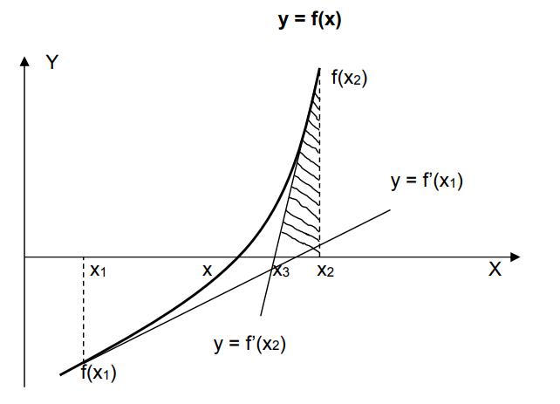

NEWTON RAPHSON
ALGORITMA
Definisikan fungsi f(x) dan turunannya f`(x)
Tentukan nilai toleran (e) dan (n) untuk batas iterasi
Tentukan nilai tebakan awal (x0)
=
Lakukan Iterasi untuk menentukan taksiran angka selanjutnya (x1,x2,x3) dengan subtitusi nilai x0 pada rumus diatas
Iterasai dihentikan jika iterasi > n atau Em < e
* Em = | xk+1 – xk |
STT WASTUKANCANA

Slide 4
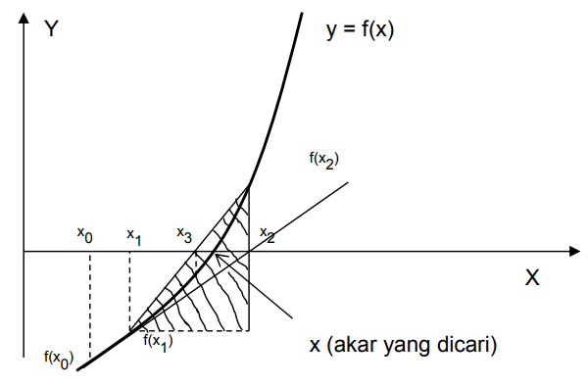

SECANT
ALGORITMA
Definisikan fungsi f(x)
Ambil range nilai x =[a,b] dengan jumlah
Masukkan torelansi error (e) dan masukkan iterasi n
Sebaiknya gunakan metode tabel atau grafis untuk menjamin titik pendakatannya adalah titik pendekatan yang konvergensinya pada akar persamaan yang diharapkan.
Hitung F(x0) dan F(x1) sebagai y0 dan y1
Untuk iterasi i < n atau |F(xi)| > e
=
Akar persamaan adalah nilai x yang terakhir
STT WASTUKANCANA

Slide 5
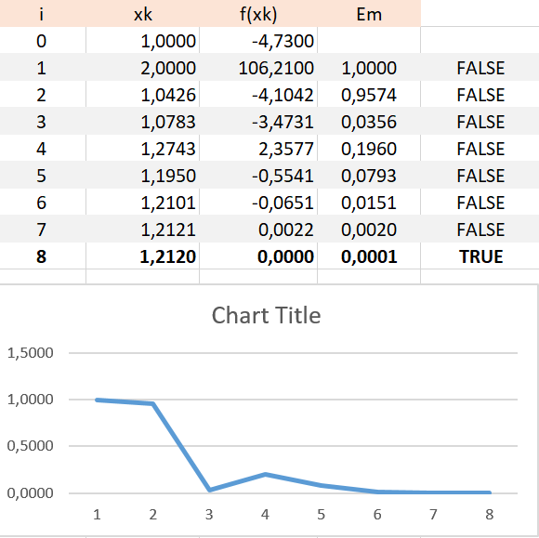
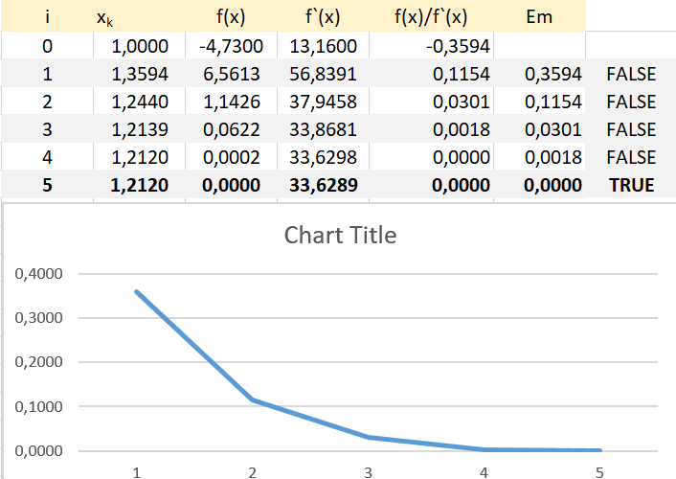
Hasil Newton && Secant
SECANT
NEWTON RAPHSON
STT WASTUKANCANA

Slide 6
TERIMAKASIH
Referensi
Sidiq Muhammad . Metode Numerik
Python
Excel
Boodown.org
STT WASTUKANCANA

